Slide 1
§ 2.2 线性方程与常数变易法
/Linear ODE and variation of constants Method/

Slide 2
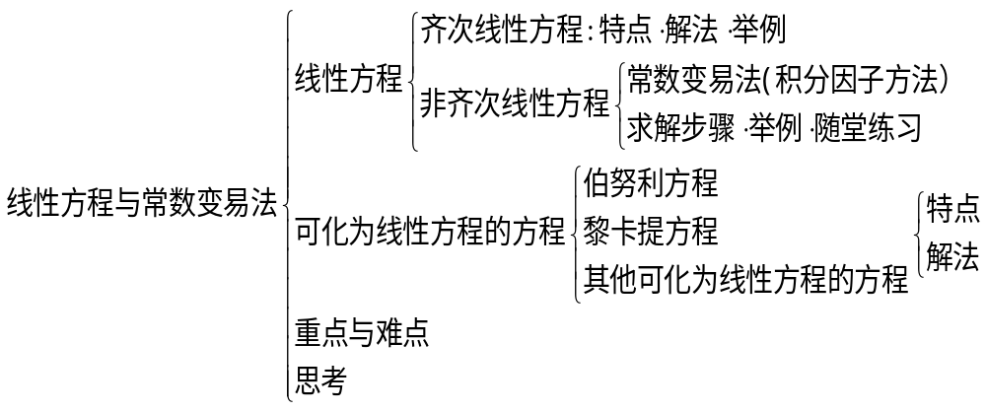
内容提要/Constant Abstract/
本节要求/Requirements/
➢ 熟练掌握线性方程和伯努利方程的求解方法。
➢ 了解黎卡提方程的简单性质及其求解方法。

Slide 3
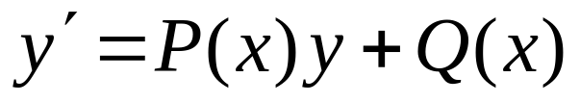
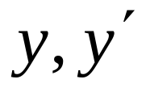
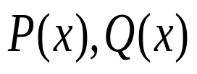

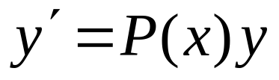
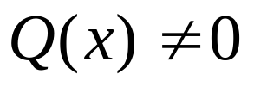
一 、一阶线性微分方程/ First-Order Linear ODE/
§ 2.2 Linear ODE and variation of constants Method
形如
………………(2.2.1)
的方程称为一阶线性微分方程(即关于 是线性的)
其中
为 x 的已知函数。当
时，
…………(2.2.2)
称为齐次线性方程;
当
时，称为非齐次线性方程。

Slide 4
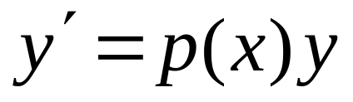
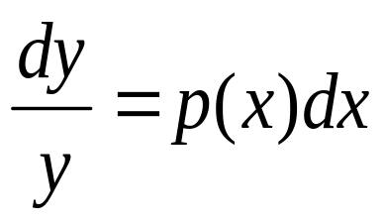
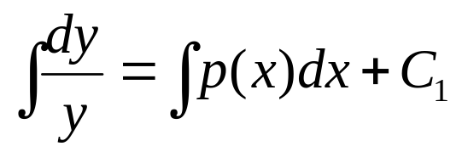
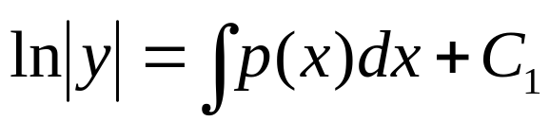
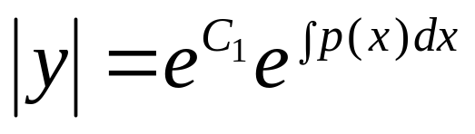
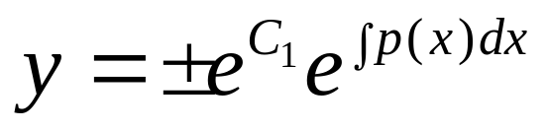
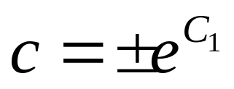
§ 2.2 Linear ODE and variation of constants Method
（1）齐次线性方程/Homogenous Linear ODE/
..……………………..(2.2.2)
解法:
分离变量，得:
积分，得:

Slide 5
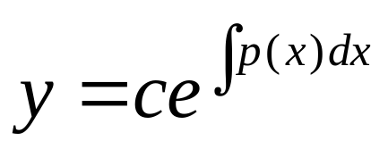
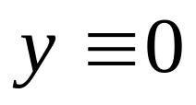
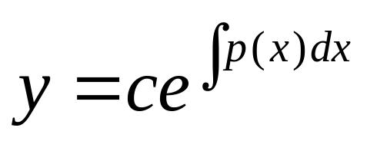
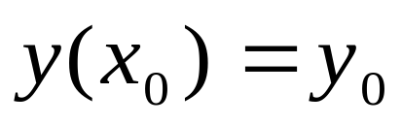
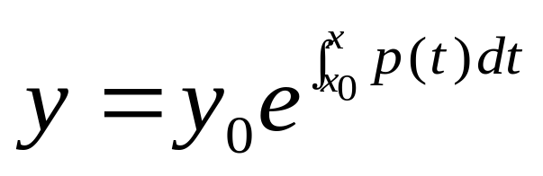
§ 2.2 Linear ODE and variation of constants Method
得
因为
为(2.2.2)的解,所以其通解为:
…………………….…(2.2.3)
其中c为任意常数。
满足初始条件
的解是
…………………..(2.2.3)’

Slide 6
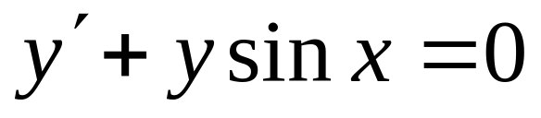
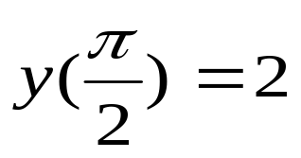
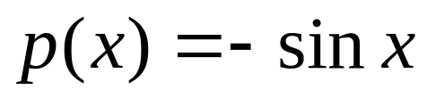
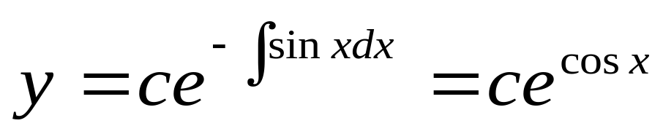
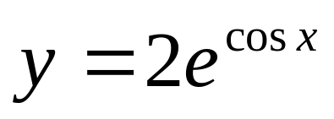
例1
§ 2.2 Linear ODE and variation of constants Method
试求微分方程
的通解,并求满足条件的 特解
解
由公式(2.2.3)得，所求通解为：
由公式(2.2.3)’得，所求特解为:

Slide 7

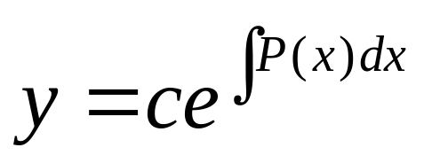
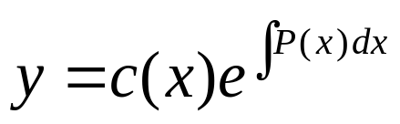
（2）非齐次线性方程/Non-Homogenous Linear ODE/
§ 2.2 Linear ODE and variation of constants Method
采用常数变易法求解
设想方程
有形如(2.2.3)的解，但其中的常数c变易为x的待定函数
……………………………(2.2.3)
即设
………………….(2.2.4)
方程的解。

Slide 8
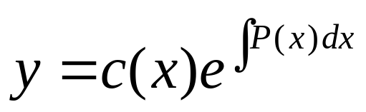
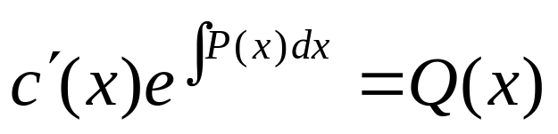
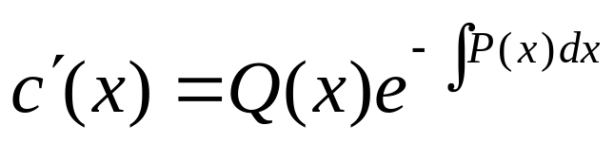
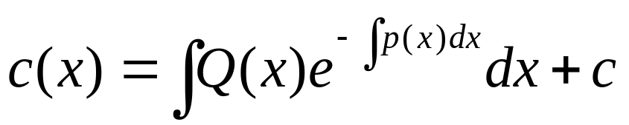
§ 2.2 Linear ODE and variation of constants Method
上式代入方程(2.2.1)，得:
即:
积分得:

Slide 9
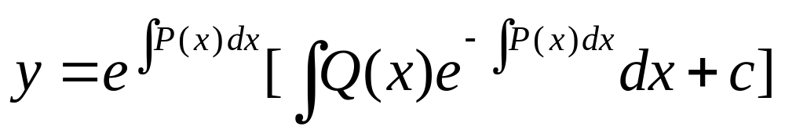
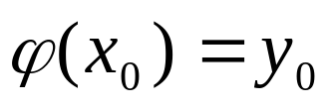
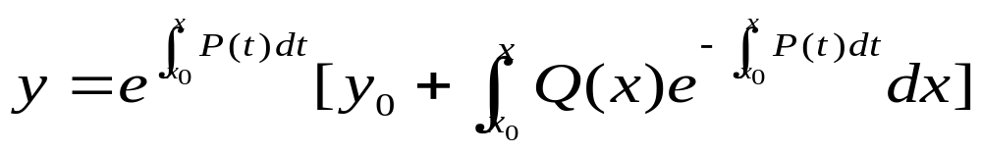
§ 2.2 Linear ODE and variation of constants Method
代入(2.2.4)
得:
………..(2.2.5)
同时，方程满足初始条件
的特解为 :

Slide 10
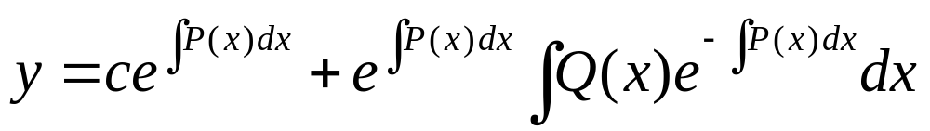
§ 2.2 Linear ODE and variation of constants Method
由(2.2.5)得:
其中第一项是线性齐次方程的通解，第二项是线性非齐次方
程特解。
非齐次线性方程通解的结构：
通解等于其对应齐次方程通解与自身的一个特解之和。

Slide 11
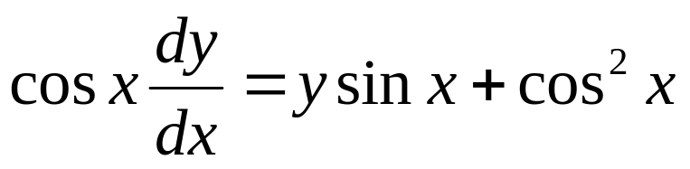
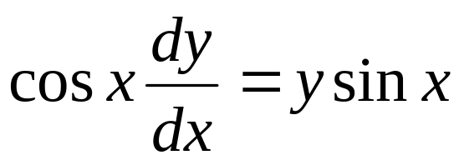
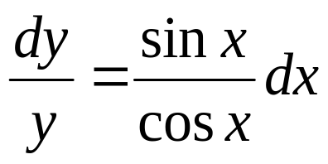
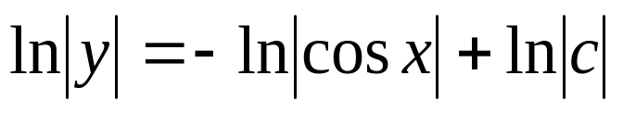
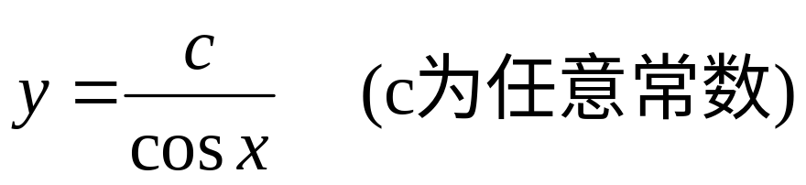
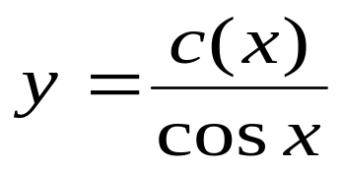
§ 2.2 Linear ODE and variation of constants Method
例2
解
1) 先求对应的齐次方程通解
2) 用常数变易法求方程通解
设
是方程的解，代入原方程，得

Slide 12
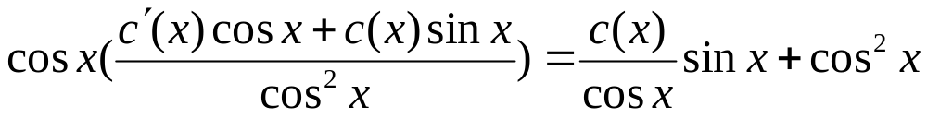
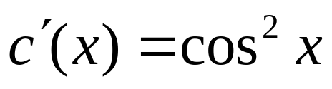
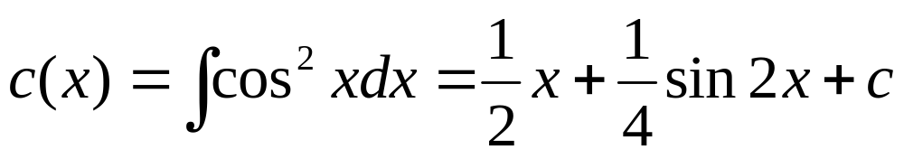
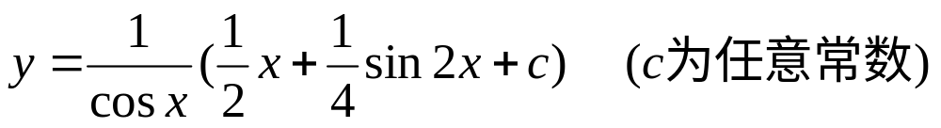
§ 2.2 Linear ODE and variation of constants Method
说明：对于一阶线性方程，也可直接用通解公式计算得出。

Slide 13
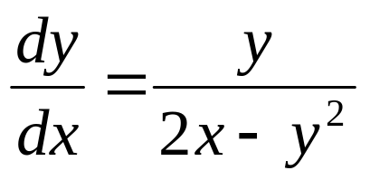
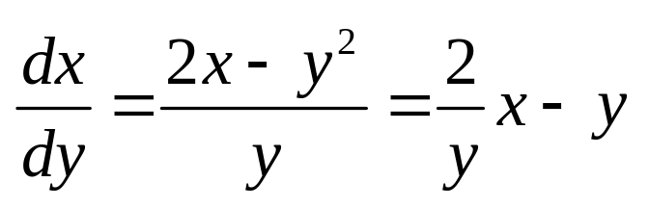
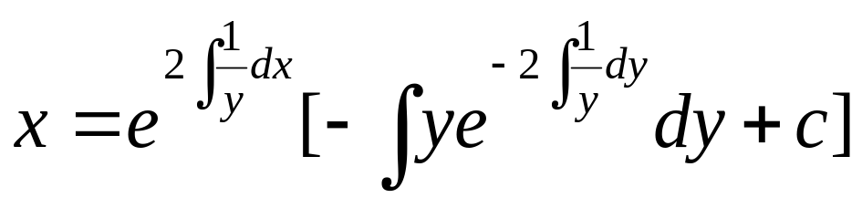
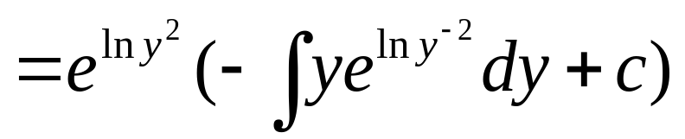
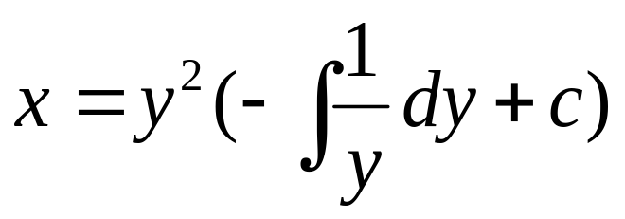
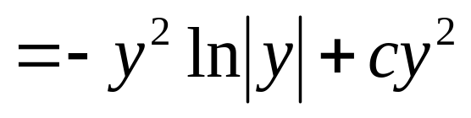
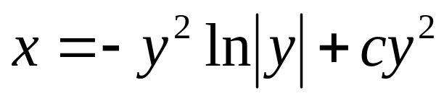
§ 2.2 Linear ODE and variation of constants Method
例3
解
1) 转换变量位置
2) 用公式求方程通解

Slide 14


§ 2.2 Linear ODE and variation of constants Method
注意:
有时方程关于
不是线性的，但如果视
x 为y 的函数，方程关于
是线性的，
于是仍可以根据上面的方法求解。

Slide 15


§ 2.2 Linear ODE and variation of constants Method
练习

Slide 16







§ 2.2 Linear ODE and variation of constants Method
练习 (1)
解
1)先解齐次方程
积分，得：
2) 设
,代入原方程，得:

Slide 17






§ 2.2 Linear ODE and variation of constants Method
化简得:
所以，通解为:

Slide 18






§ 2.2 Linear ODE and variation of constants Method
练习 (2)
解
用公式求解,
即:

Slide 19






§ 2.2 Linear ODE and variation of constants Method
练习 (3)
解
方程可以改写为:
故通解为:
即:

Slide 20
§ 2.2 Linear ODE and variation of constants Method
二、 可化为线性方程的方程
1 伯努利方程/Bernoulli ODE/
2* 黎卡提方程/ Riccati ODE/

Slide 21






§ 2.2 Linear ODE and variation of constants Method
1 伯努利方程/Bernoulli ODE/
形如
的方程称为伯努利方程，其中
它通过变量代换可化为线性方程。
解法：
将方程(2.2.6)的各项同乘以
得:
令

Slide 22



§ 2.2 Linear ODE and variation of constants Method
用上式求解后，代入原变量
,便得原方程的通解。

Slide 23








§ 2.2 Linear ODE and variation of constants Method
例4
解
将方程改写为:
故

Slide 24
§ 2.2 Linear ODE and variation of constants Method
作业： P.48 第1题(1,3,5,7,9)

Slide 25








§ 2.2 Linear ODE and variation of constants Method
提示:
1
（线性方程）
2
（伯努利方程）
3
（线性方程）

Slide 26








§ 2.2 Linear ODE and variation of constants Method
解
原方程可改写为:
故通解为:

Slide 27



§ 2.2 Linear ODE and variation of constants Method
即:
或：

